Slide 1


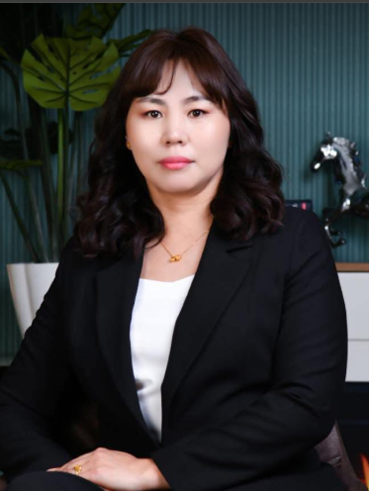
Математик физик мэдээллийн технологийн багш нарын танилцуулга
МАТЕМАТИКИЙН БАГШ
Т.ДЭЛГЭРНАСАН
БОЛОВСРОЛЫН БАЙГУУЛЛАГАД 18 ЖИЛ
ТЭРГҮҮЛЭХ ЗЭРЭГТЭЙ
Хичээл заадаг анги: 12a, 12в, 10a, 10в, 9a, 9в, 8a

Slide 2
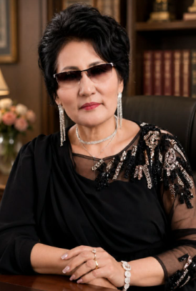
Математик физик мэдээллийн технологийн багш нарын танилцуулга
МАТЕМАТИКИЙН БАГШ
Д.САРАНЧИМЭГ
БОЛОВСРОЛЫН БАЙГУУЛЛАГАД 37 ЖИЛ
ТЭРГҮҮЛЭХ ЗЭРЭГТЭЙ
Хичээл заадаг анги: 11аб, 10б, 9бг, 7агё

Slide 3
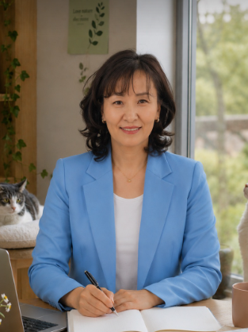
Математик физик мэдээллийн технологийн багш нарын танилцуулга
МАТЕМАТИКИЙН БАГШ
Т.МӨНГӨНЦЭЦЭГ
БОЛОВСРОЛЫН БАЙГУУЛЛАГАД 21 ЖИЛ
ТЭРГҮҮЛЭХ ЗЭРЭГТЭЙ
Хичээл заадаг анги: 12бг, 11в, 9е, 8гд

Slide 4
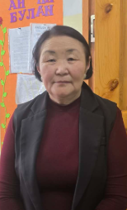
Математик физик мэдээллийн технологийн багш нарын танилцуулга
МАТЕМАТИКИЙН БАГШ
Г.ОЮУН
БОЛОВСРОЛЫН БАЙГУУЛЛАГАД 35 ЖИЛ
Хичээл заадаг анги: 6a, 6в, 8б, 8в, 8е

Slide 5
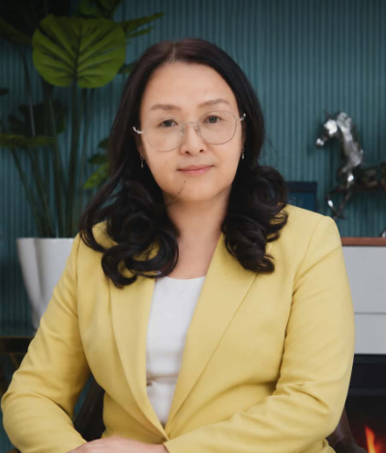
Математик физик мэдээллийн технологийн багш нарын танилцуулга
МЭДЭЭЛЛИЙН ТЕХНОЛОГИЙН БАГШ
Э.БОЛОРТУНГАЛАГ
БОЛОВСРОЛЫН БАЙГУУЛЛАГАД 22 ЖИЛ
ЗААХ АРГАЧ ЗЭРЭГТЭЙ
Хичээл заадаг анги:12абвг, 11авб, 10абв, 9ве,
8абвгде, 6абв
Даасан анги: 8д

Slide 6

Математик физик мэдээллийн технологийн багш нарын танилцуулга
МЭДЭЭЛЛИЙН ТЕХНОЛОГИЙН БАГШ
Б.ГУЛЖАНАР
БОЛОВСРОЛЫН БАЙГУУЛЛАГАД 18 ЖИЛ
ТЭРГҮҮЛЭХ ЗЭРЭГТЭЙ
Хичээл заадаг анги:12авг, 11авб, 10абв, 9абвгде,
7дё
Даасан анги: 9д

Slide 7
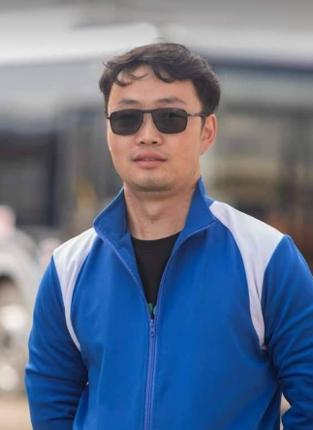
Математик физик мэдээллийн технологийн багш нарын танилцуулга
МЭДЭЭЛЛИЙН ТЕХНОЛОГИЙН БАГШ
Б.ТҮВШИНТӨГС
БОЛОВСРОЛЫН БАЙГУУЛЛАГАД 9 ЖИЛ
ЗААХ АРГАЧ ЗЭРЭГТЭЙ
Хичээл заадаг анги: 12б, 6абвгде, 7абвгдеё,
8абвгде ,9а
Даасан анги: 11б

Slide 8

Математик физик мэдээллийн технологийн багш нарын танилцуулга
МЭДЭЭЛЛИЙН ТЕХНОЛОГИЙН БАГШ
Ө.ӨЛЗИЙЧИМЭГ
БОЛОВСРОЛЫН БАЙГУУЛЛАГАД 2 ЖИЛ
Хичээл заадаг анги: 6б, 6г, 6д, 7а,7б,7в,7г, 9б,9г
Даасан анги: 6д

Slide 9

Математик физик мэдээллийн технологийн багш нарын танилцуулга
ФИЗИКИЙН БАГШ
Б.МӨНХДУЛАМ
БОЛОВСРОЛЫН БАЙГУУЛЛАГАД 6 ЖИЛ
ЗААХ АРГАЧ ЗЭРЭГТЭЙ
Хичээл заадаг анги: 9ад, 7гдеё, 6б

Slide 10
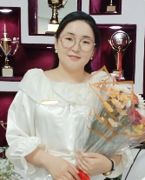
Математик физик мэдээллийн технологийн багш нарын танилцуулга
ФИЗИКИЙН БАГШ
Б.БАДАМХАНД
БОЛОВСРОЛЫН БАЙГУУЛЛАГАД 3 ЖИЛ
Хичээл заадаг анги: 11абв, 10абв, 9бг, 8а, 6ае

Slide 11

Математик физик мэдээллийн технологийн багш нарын танилцуулга
ФИЗИКИЙН БАГШ
Б.АЛДАНЫШ
БОЛОВСРОЛЫН БАЙГУУЛЛАГАД 2 ЖИЛ
Хичээл заадаг анги: 6вгд, 7абв, 8бвгде, 9ве

